Slide 1
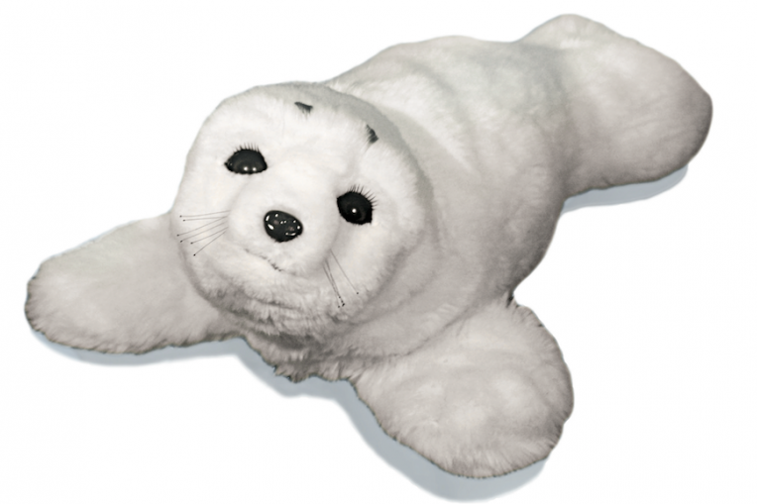
Présentation de PARO
Vidéos (US) – Notes explicatives

Slide 2

Vidéo 1 : « Assa»
Exemple de présentation - groupe
Aidant arrive « bon après-midi, j’ai amené mon ami PARO »
Table et chaises positionnées de manière à ce que tout le monde puisse voir les autres interagir et que l’on puisse se passer facilement PARO
Laisse sujet ouvert, parle des mouvements de PARO (‘il est content de te voir’), chaque résident vivra sa propre expérience avec PARO
Une des résidentes se met à chanter, l’aidant connait la chanson => connexion émotionnelle
Assa (1ère résidente que l’on voit) est une personne anxieuse, qui déambule et ne participe pas beaucoup aux activités => avec PARO participe plus à la vie en commun

Slide 3
Vidéo 2 : « Meeting PARO »
Exemple de présentation - individuel
Environnement propice, avec de l’espace : table pour que PARO puisse y être installé à la même hauteur que les résidents
Aidant amène PARO dans ses bras, la résidente parle du poids de PARO, l’aidante lui demande si PARO peut rester avec elle, elle donne son accord et s’en suit un échange sur les réactions de PARO (il bouge, fait du bruit…). L’aidant rebondit sur les mots du résident, confirme ses dires, caresse PARO en même temps qu’elle
Possibilité aussi de refléter les sentiments du résident « PARO semble être bien avec vous, est-ce que vous vous sentez bien aussi avec PARO ? »
2ème résident interagit également par le non-verbal, mais on note le changement d’expression et le fait qu’elle fixe constamment PARO => participation et bénéfice de l’expérience partagé

Slide 4
Vidéo 3 : Dorothy - Mère & Fille
Exemple de présentation - individuel
Dorothy a perdu la plupart de ses capacités de communication, langage incohérent
Noter la position de l’aidante = à genoux à côté, demande à la résidente si « ça va ? » et cherche l’interaction « il pèse un peu, n’est-ce pas ? »
Fille participe, caresse PARO
  => lien se recrée entre la mère et la fille « il veut que tu le caresses » (La fille dira d’ailleurs que c’était la 1ère fois qu’elle entendait sa mère prononcer des paroles cohérentes) => une connexion s’est créée

Slide 5
Vidéo 4 : Betsy
Exemple de présentation - individuel
  diagnostiquée Alzheimer Précoce, a du être transférée d’institution suite à l’ouragan Katrina
  à son arrivée, personne enjouée, active, puis forte dégradation en 5 années, devenue anxieuse, agitée
  personne aimant les animaux, ayant eu un chat
Aidante se met à la hauteur de la résidente, va chercher le contact avec les yeux, puis en aidant avec le toucher, mais jamais de manière agressive, ni en se pressant (soulève même PARO pour qu’il n’y ait qu’un toucher avec la main). Pose des questions « est-ce que tu l’entends, est-ce que tu le sens ? »
Se base sur l’histoire de la résidente « il est doux comme votre chat »
Puis ‘il te parle, il est content de te voir’
On voit bien le « réveil » de Betsy, l’expression des sentiments qui ressurgissent

Slide 6
Vidéo 5 : Millie
Exemple de présentation - individuel
Aidant se met à la hauteur du résident
Echange « il aime être caressé, caressez-le ! »
Puis lorsque la résidente remarque qu’il bouge, l’aidant reprend ses propos et les affirmes « il a bougé ? je le sens il a bougé ! »
« Je sais »

Slide 7
Vidéo 6 : Vicky
Exemple de présentation - individuel
Exemple de communication non verbale + temps nécessaire pris pour obtenir l’interaction
L’aidant analyse les signes du visage, les émotions de la résidente. commence par « c’est PARO », puis indique « regarde ses beaux sourcils », reproduit les mêmes expressions du visage que la résidente, puis « est-ce que tu veux tenir PARO ? »…

